Slide 1


Муниципальный штаб ВОД «Волонтёры Победы» Сургутский район
Муниципальное автономное учреждение Сургутского района «Районный молодёжный центр»

Slide 2
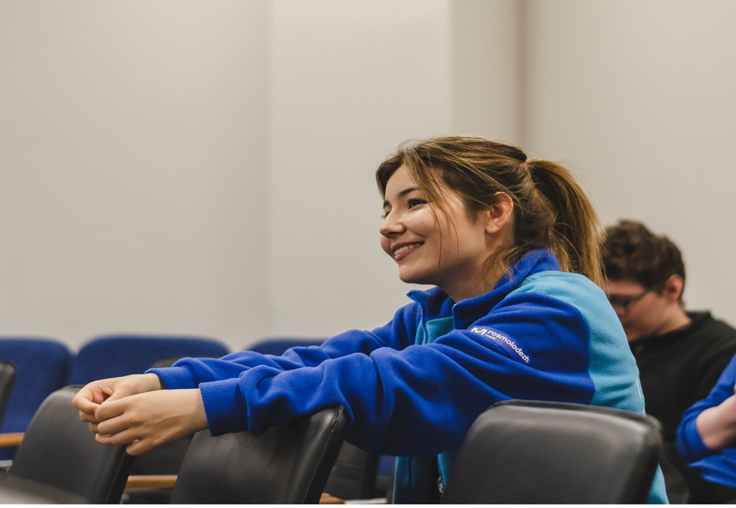
1195
численность
волонтёров штаба

Slide 3
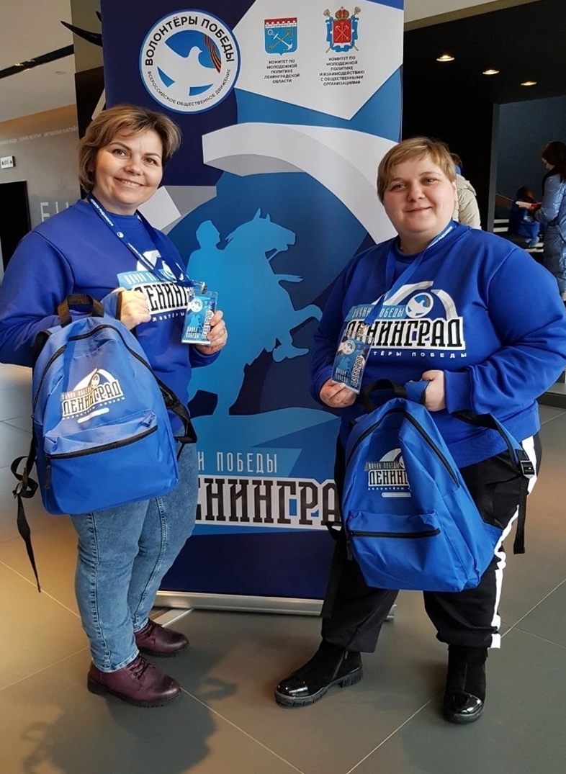
22
первичных
отделения

Slide 4

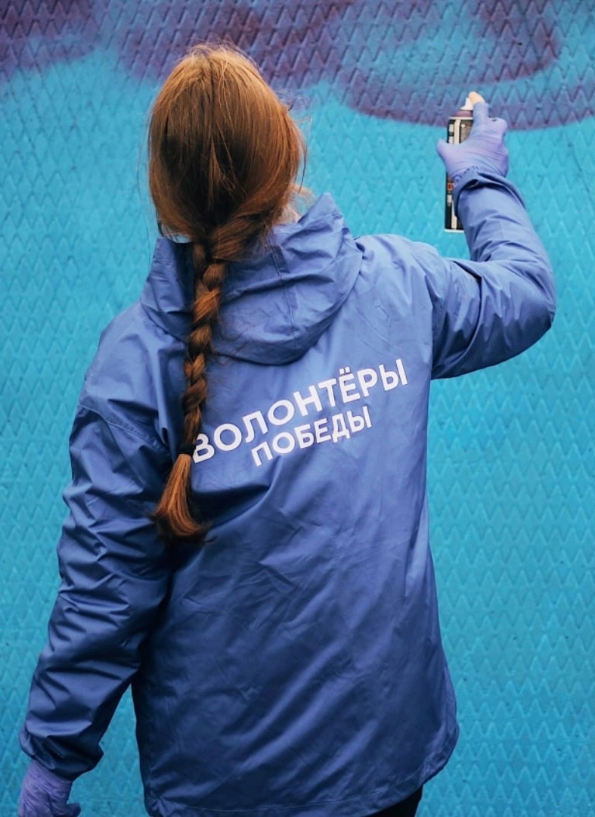
45
мероприятий
за 2024 год

Slide 5
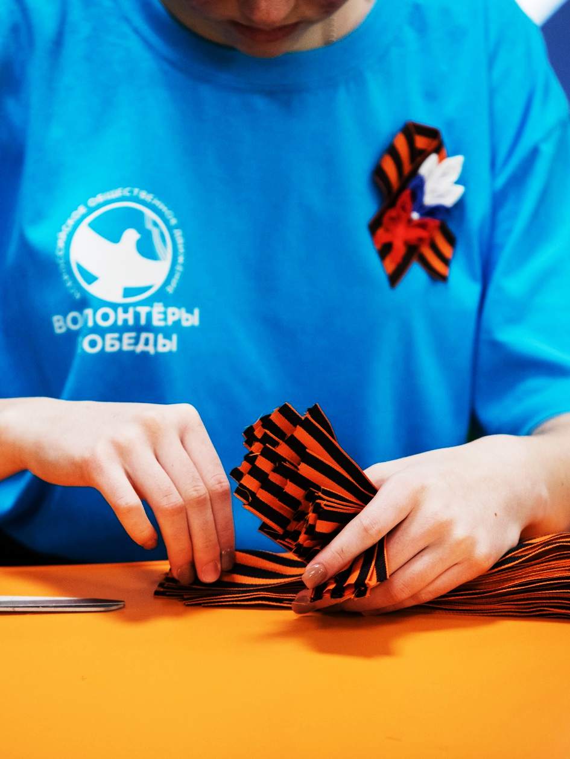
1218
численность
участников мероприятий

Slide 6
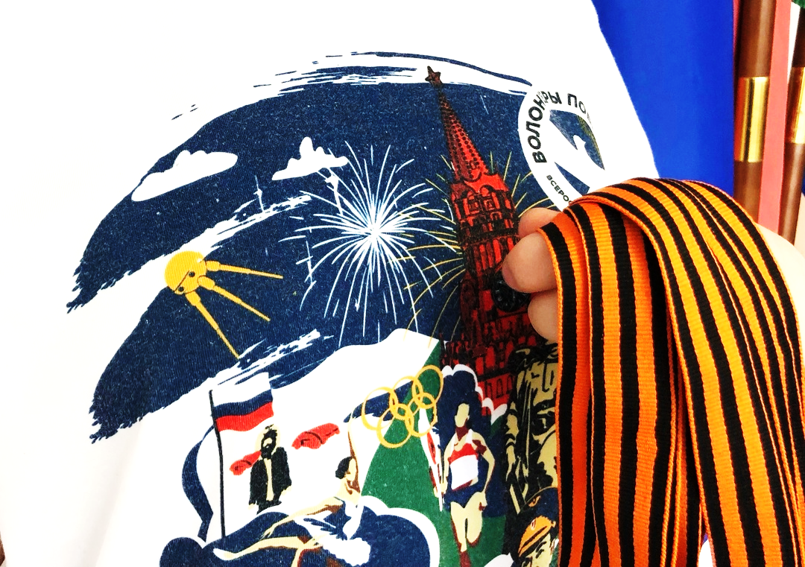
мероприятия и проекты
- Флешмоб «900»
- Всероссийский урок памяти и акция «Блокадный хлеб»
- Международная историческая интеллектуальная игра «Январский гром»
- Всероссийский исторический квест «Блокадный Ленинград»
- Кинолекторий «Блокадный Ленинград»
- Акция «Письма Победы»
Исторический квест «Сталинградская битва»
- Урок памяти «Сталинградская битва»
- Возложение цветов ко Дню Защитника Отечества
- Всероссийский урок памяти «У войны не женское лицо»
- Акция «Георгиевская ленточка»
- Диктант Победы
- Акция «Красная гвоздика»
- Поздравление ветеранов Вов с Днём Победы
- Акция «Сад памяти»

